Slide 1
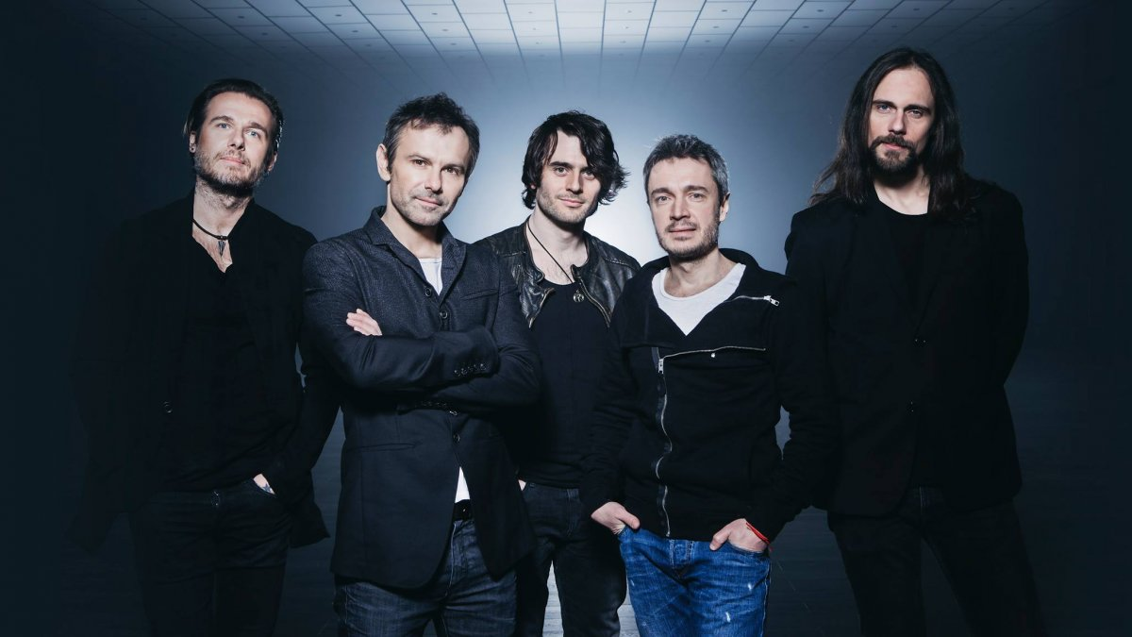
Культовий рок-гурт України
«Океан Ельзи».

Slide 2
Музиканти гурту «Океан Ельзи».
Святослав Вакарчук
Денис Глінін
Мілош Єліч
Денис Дудко

Slide 3

Океа́н Е́льзи — український рок-гурт, створений 12 жовтня 1994 року у Львові. Лідером та вокалістом гурту є Святослав Вакарчук. Публіка та критики неодноразово визнавали «Океан Ельзи» найкращим рок-гуртом та найкращим концертним гуртом пострадянських країн та Східної Європи. Практично щорічно гурт був номінантом різноманітних вітчизняних премій і неодноразово завойовував престижні музичні нагороди: переміг в трьох номінаціях експертної премії “ShowBizAwards 2005” (“Кращий рок-гурт року”, “Альбом року”, “Виконавці року”); у січні 2006-го отримав чотири статуетки “Ukrainian Rock Awards”; у квітні 2007-го став володарем експертної музичної премії “FUZZ” як кращий рок-гурт СНГ-простору; у 2012-му отримав премію “YUNA” як “Найкращий гурт двадцятиріччя”; у 2014-му Вакарчук і Ко заволоділи премією “YUNA” аж в 4 номінаціях (фронтмен переміг у номінаціях “Найкращий композитор” і “Найкращий автор слів”, а ОЕ – “Найкращий гурт” і “Альбом року”).

Slide 4

Альбом «Міра»
Мі́ра — шостий студійний альбом українського гурту «Океан Ельзи», випущений 25 квітня 2007 року лейблом Moon Records. Платівка розійшлася накладом 170 000 примірників.
На пісні «Все буде добре» і «Зелені очі» в 2007 року було знято відеокліпи.
Композиції:
Міра (4:01)
День у день (2:55)
Хочу напитись тобою (3:40)
Пташка (2:43)
Зелені очі (4:08)
Коли тобі важко (3:52)
Як довго (3:02)
Не можу без тебе (2:35)
Лелеки (4:04)
Ночі і дні (3:02)
Все буде добре (3:10)
Моя мала (3:39)
Веселі, брате, часи настали (3:32)
Дякую! (2:25)

Slide 5

Альбом «Gloria»
«Gloria» — п'ятий студійний альбом українського гурту Океан Ельзи, виданий у 2005 році лейблом Lavina Music. Платівка розійшлася тиражем в понад 105000 екземплярів. «Gloria» став першим альбомом Океану Ельзи у «новому» складі: Святослав Вакарчук, Денис Глінін (лише ці двоє залишилися з початкового складу гурту), Мілош Єліч, Денис Дудко, Петро Чернявський.
Композиції:
«Перша пісня» (3:45)
«Ти і я» (3:29)
«Вище неба» (3:59)
«Сонце сідає» (3:10)
«Ніколи» (3:19)
«Тінь твого тіла» (3:15)
«Без бою» (4:19)
«GLORIA» (3:26)
«Відчуваю» (4:16)
«Ікони не плачуть» (4:12)
«Як останній день» (2:54)
«Не питай» (2:54)

Slide 6
Океан Ельзи багаторазово визнані публікою й критиками як краща рок-група і краща live-група СНД і Східної Європи.
Океан Ельзи - це експресивний, самовідданий концертний драйв, унікальне поєднання справжньої слов'янської мелодійності з потужною роковою енергетикою.
Платівки групи завжди резонансні й стають гучною подією. Сольні концерти Океан Ельзи, головною умовою яких є живий звук, незмінно викликають великий інтерес.
http: www.okeanelzy.com

Slide 7
До побачення!

